Slide 1

Cloud Computing Fundamentos
Data Science Bootcamp
The Bridge

Slide 2


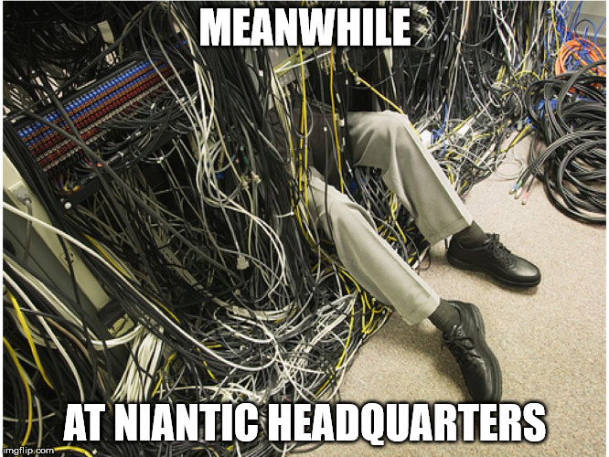
La vida sin Cloud Computing
Cada empresa ha creado sus propias soluciones
Concurrencia online
Servicios de
IA
Deployments de software
Tiendas online y e-commerce cargadas de peticiones los días de picos de ventas
Webs saturadas los días de lanzamiento de ofertas o nuevos productos
No todas las empresas cuentan con equipos de Data Scientist, que desarrollen complejos modelos de Machine Learning como reconocimiento de objetos o tratamiento de lenguaje natural
Hay que tener en cuenta muchas cosas para desplegar software productivo: testing, versionado, capacidad de cómputo del servidor, entre otras…

Slide 3
¿Qué es Cloud Computing?

Slide 4


Slide 5
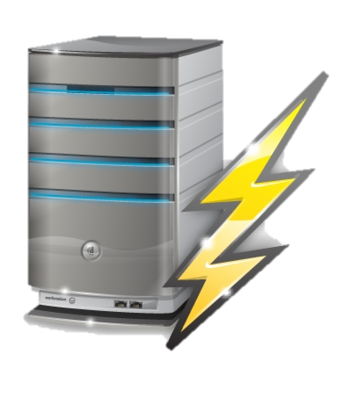
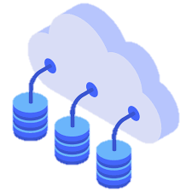
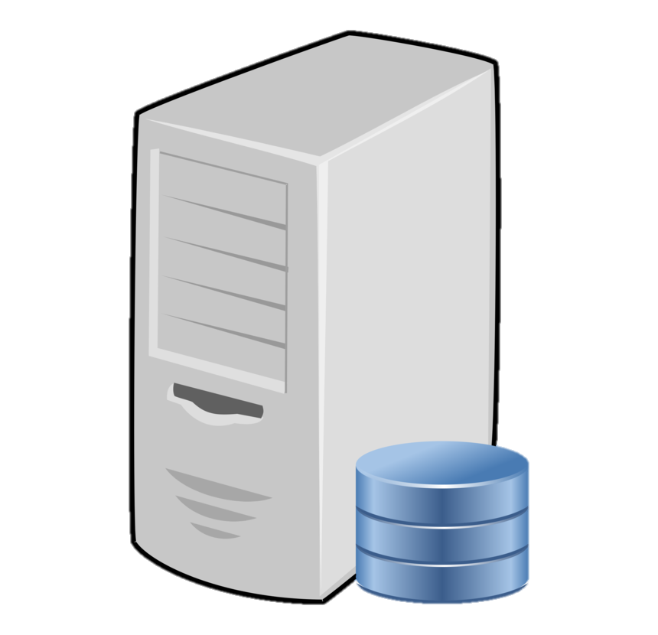


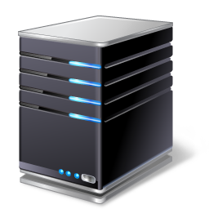
Cloud Computing
Definición
“Servicio de recursos informáticos bajo demanda, como data centers, aplicaciones o sistemas de autenticación, consumidos a través de Internet y con un modelo de pago por uso”
On Premise
On Premise
Cloud

Slide 6
Cloud Computing
Características principales
Autoescalado
Pay as a service
Ahorro tiempo
Facilidad de uso
Despliegue de instancias de manera automática en función de la saturación del servidor
Pago por cada uso del servicio, no por tener el servicio
Mayor velocidad y agilidad en los despliegues de software
Interfaz de usuario sencilla para la creación, configuración y mantenimiento de recursos
Alta disponibilidad
Virtualización
Seguridad
Los proveedores cloud garantizan una alta disponibilidad de los servicios con prevención de caídas
Permite emular de forma virtual un servidor, ordenador, sistema operativo u otros recursos, dentro de un equipo real.
Protocolos y herramientas de seguridad ya implementados en el propio Cloud. Servicios de backup y replicación

Slide 7
Clasificación de servicios

Slide 8
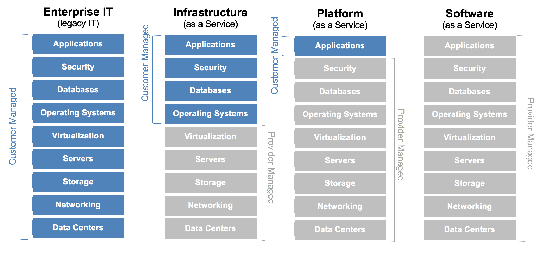
Tipos de Servicios
Según su capa de abstracción

Slide 9
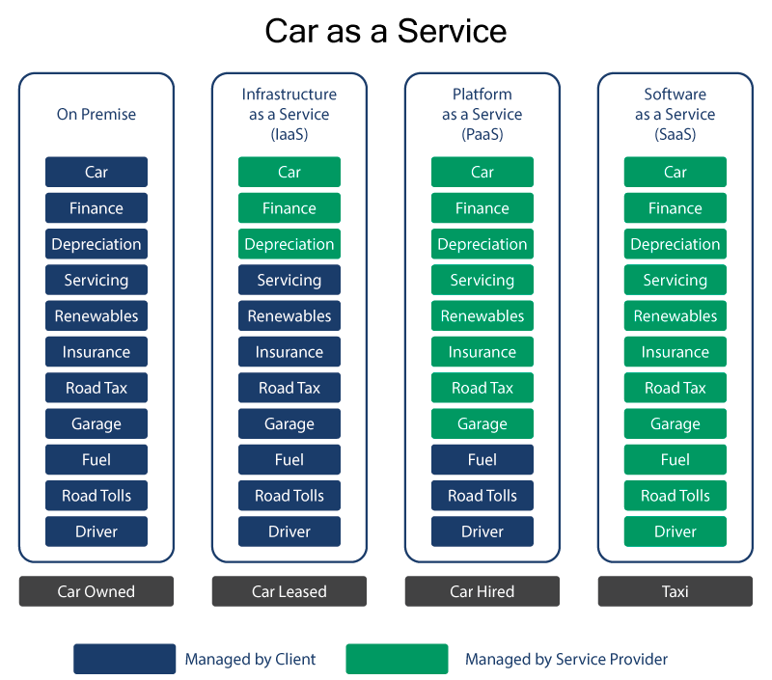
Tipos de Servicios
Según su capa de abstracción

Slide 10
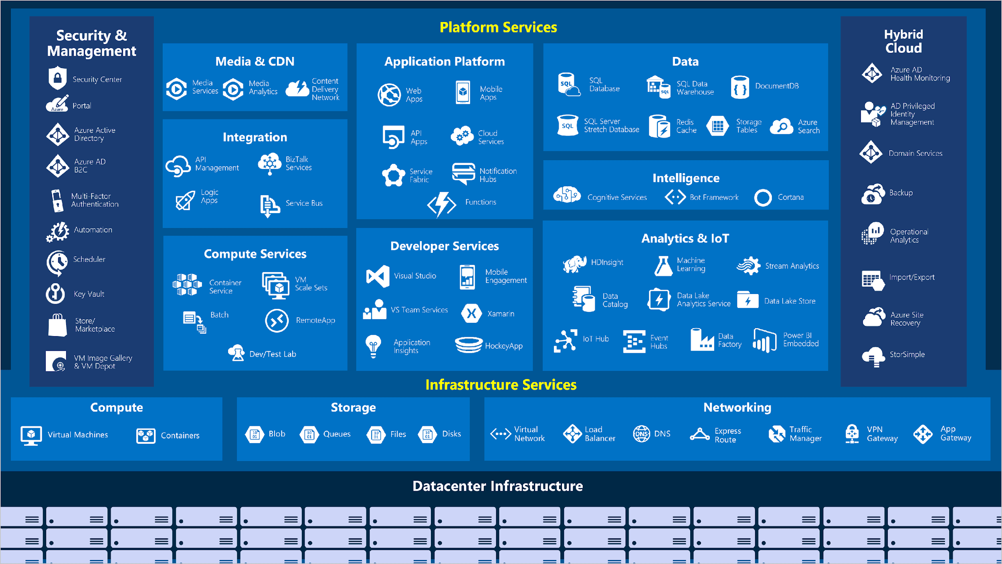

Slide 11
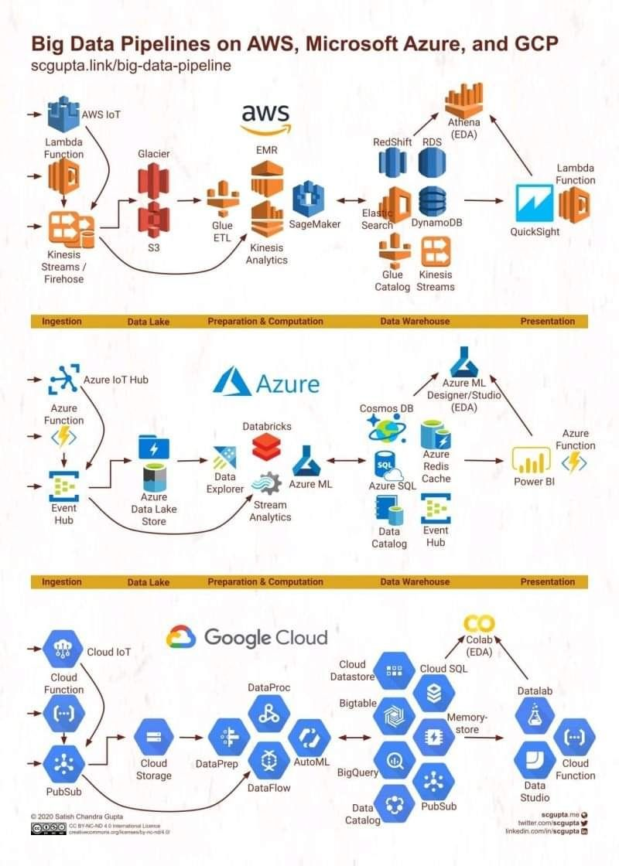

Slide 12
Servicios más usados en Data Science
Extracción, tratamiento, almacenamiento y publicación de servicios de datos
Maquinas Virtuales
APIs de datos
Publicación de API
Maquina virtual Linux para desarrollo de software y computación en la nube.
GPU
Autoservicio de datos como Google Maps API
Creación de un servicio Web para publicar un servicio de datos
Serverless
Bases de datos
Internet of Things
Funciones de código preparadas para ser ejecutadas con un trigger
Despliegue y configuración de una base de datos relacional o no relacional
Servicios de streaming, limpieza y almacenamiento de datos
Servicios de IA
Plataformas de datos
Algoritmos de IA ya entrenados y listos para consumir vía API
Plataformas de desarrollo de pipelines para ETLs o Machine Learning

Slide 13
Cloud en la empresa

Slide 14
Ventajas de usar Cloud
Reducción de Infraestructuras
Reducción de especialistas
Ahorro de tiempo
No es necesario invertir en servidores ya que tendremos pago por uso
Más facilidades para el despliegue de infraestructura a través de los portales Cloud
Despliegues de software mucho más rápidos y flexibles
Ubicuidad
De pasivo a activo
Depreciación
Mayor flexibilidad para el trabajador al estar todos los sistemas en la nube
Pasamos de realizar una inversión a tener un gasto
No nos preocupamos de la depreciación de los servidores
Escalabilidad
Centralización
Ahorro de costes
Aumento y disminución de capacidad de cómputo sin necesidad de compra de servidores
Posibilidad de tener toda la infraestructura y aplicaciones gestionadas desde un único punto
Los servidores y su mantenimiento es un coste enorme que se ve reducido con el pago por uso.

Slide 15
Inconvenientes de usar Cloud
Dependencia del proveedor
Dependencia de Internet
Latencia
Cualquier problema con el proveedor de Internet o la red va a suponer no poder usar los sistemas informáticos de la empresa
Es el proveedor el que se encarga de solucionar los problemas que haya con la infraestructura
Sufriremos de latencia cuando no existan data centers cercanos. Es problema con aplicaciones en real time.
Compatibilidad e integración
Seguridad y privacidad
El usuario expone a través de un tercero su activo más preciado: sus datos.
Cada entorno empresarial tiene sus peculiaridades y no siempre es sencilla la implantación de la nube.

Slide 16
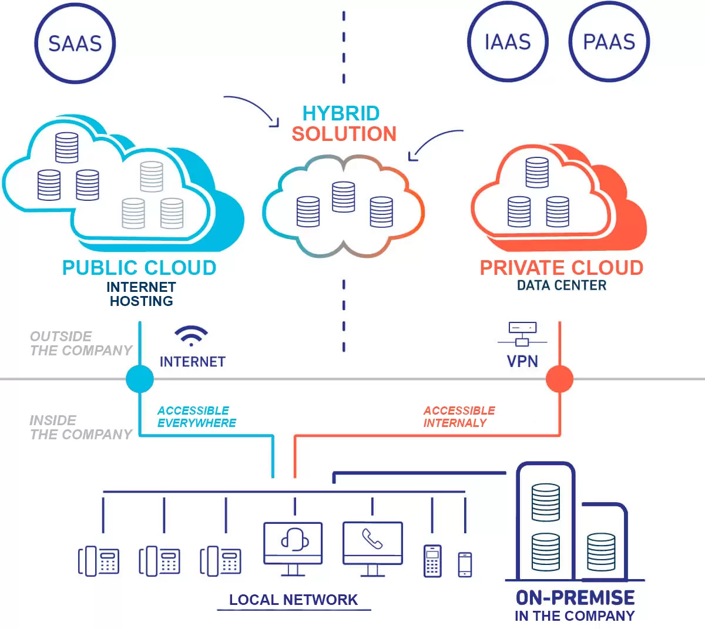
Modelos Cloud

Slide 17
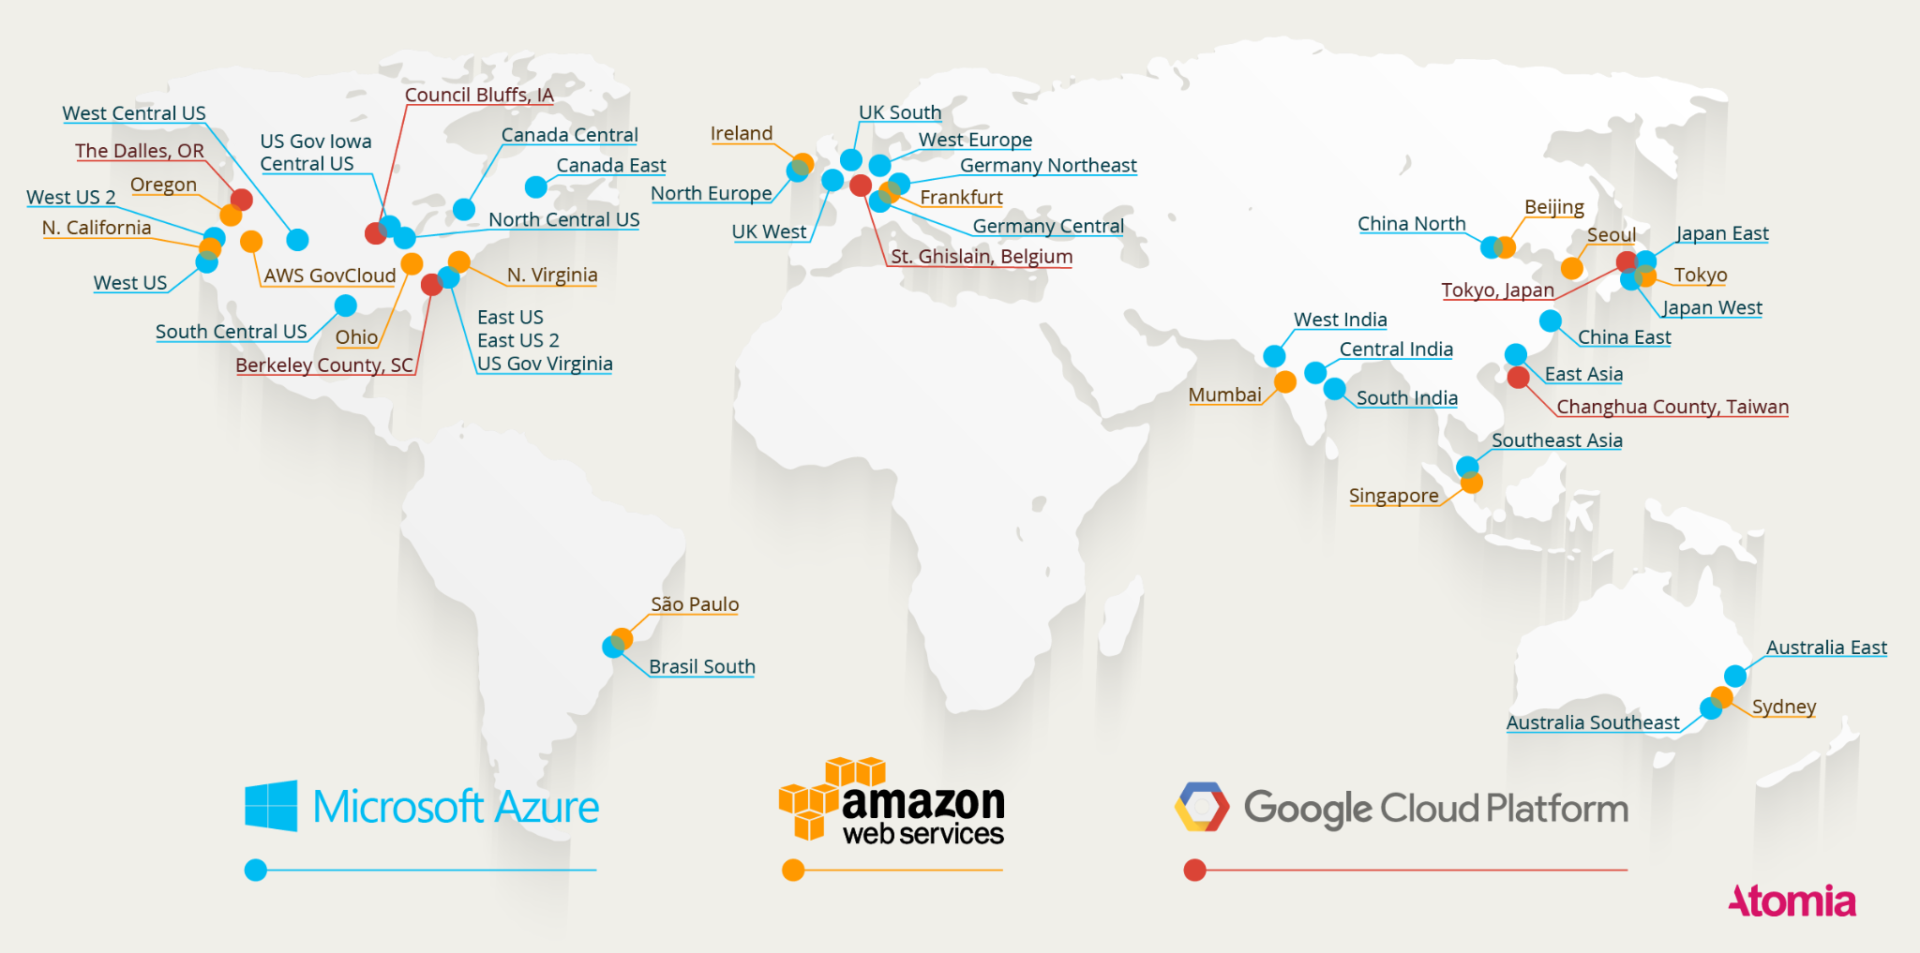
Datacenters
Infraestructura por todo el mundo
Video

Slide 18
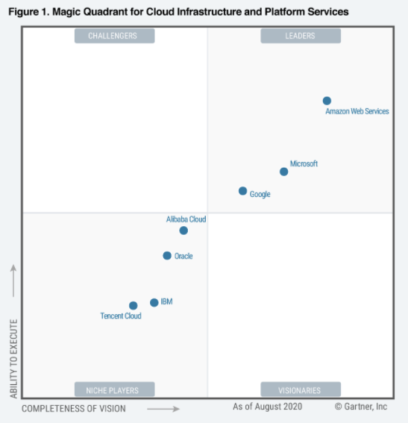
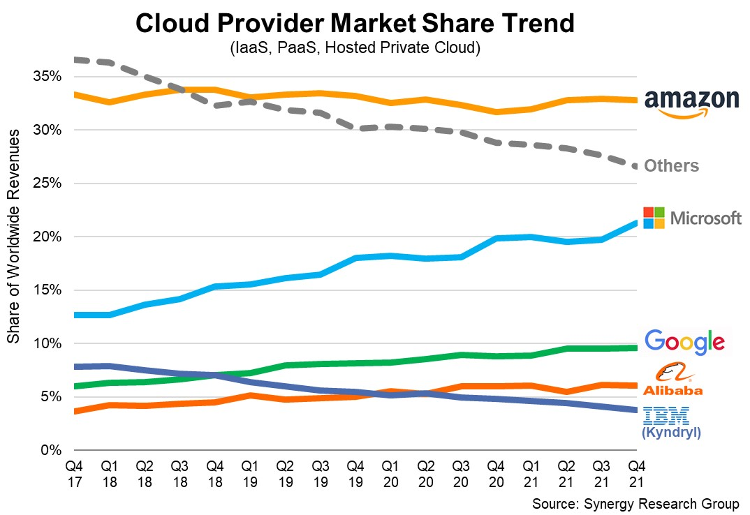
Principales proveedores
Amazon, Microsoft y Google

Slide 19
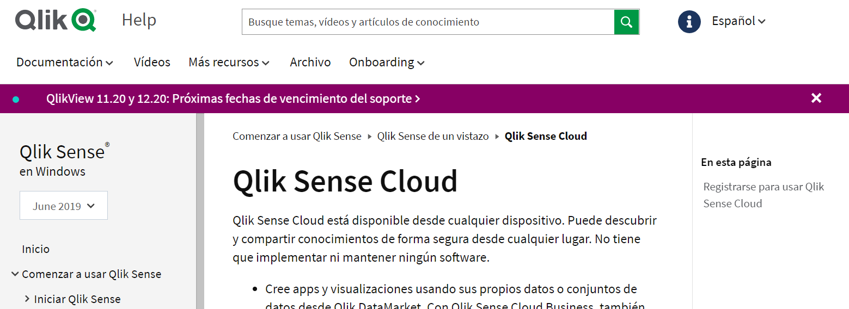
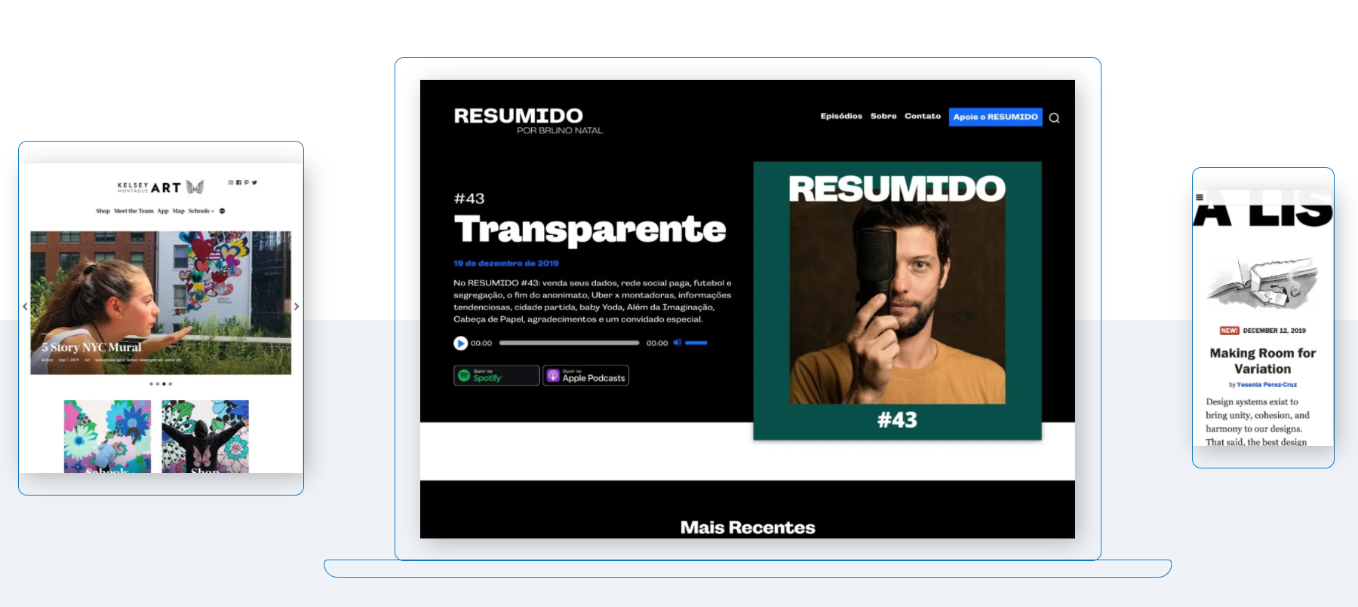
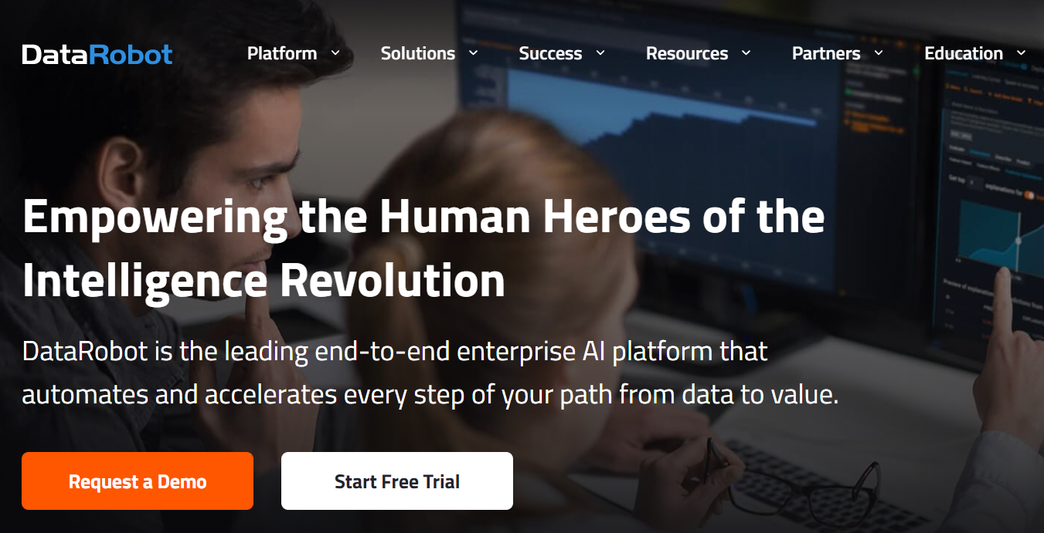
Otros servicios Cloud
Abstracción de recursos informáticos y pago por uso
Herramientas de BI en Cloud
Servicio de Hosting como Wordpress
Plataformas de Data e IA

Slide 20
¡Vamos a la nube! https://aws.amazon.com/es/free/

